Slide 1
Zukunftsfähig wirtschaften. Erfolgsfaktoren von dm-drogerie markt
Kerstin Erbe – Geschäftsführerin dm-Marken

Slide 2
Agenda
Zahlen und Fakten dm-drogerie markt
Philosophie und Werte
Zentrale Strategien
Aktuelle Initiativen
Fazit

Slide 3
Zahlen und Fakten

Slide 4

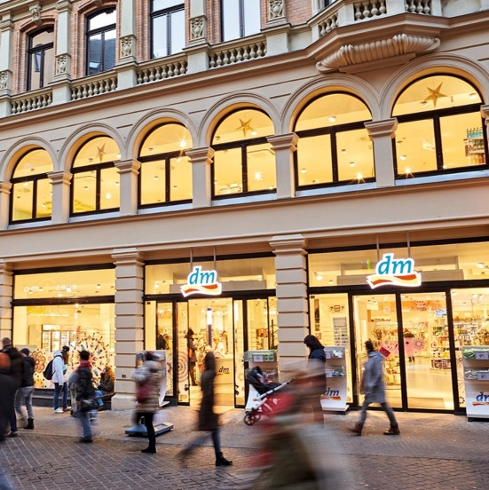





Kurzportrait
Führender Drogeriemarkt
u. a. in Deutschland
2.154 Märkte in Deutschland
4.189 Märkte in Europa
Marktpräsenz
in 14 Ländern Europas
63.648 Mitarbeitende in Deutschland
93.426 Mitarbeitende in der dm-Gruppe
13,27 Mrd. Euro Umsatz im GJ 2024/25
19,19 Mrd. Euro Umsatz in der dm-Gruppe
Notes:
1973 von Götz Werner gegründet ist dm heute der führende Drogeriemarkt in Deutschland und vielen anderen Ländern, in denen wir präsent sind.

Slide 5
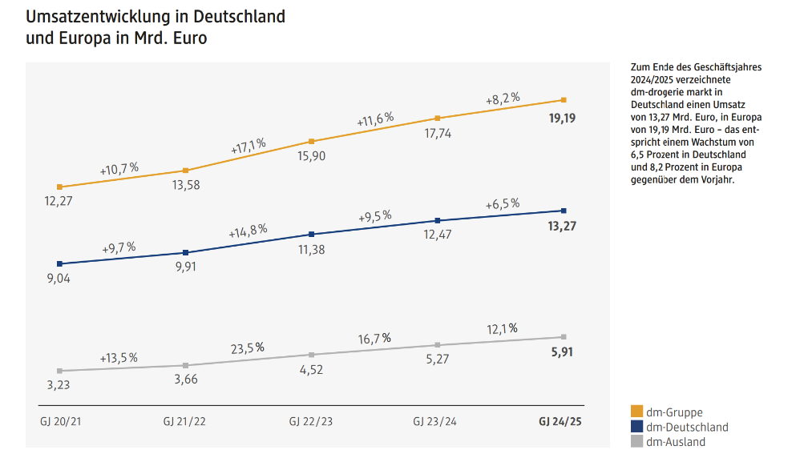

Slide 6
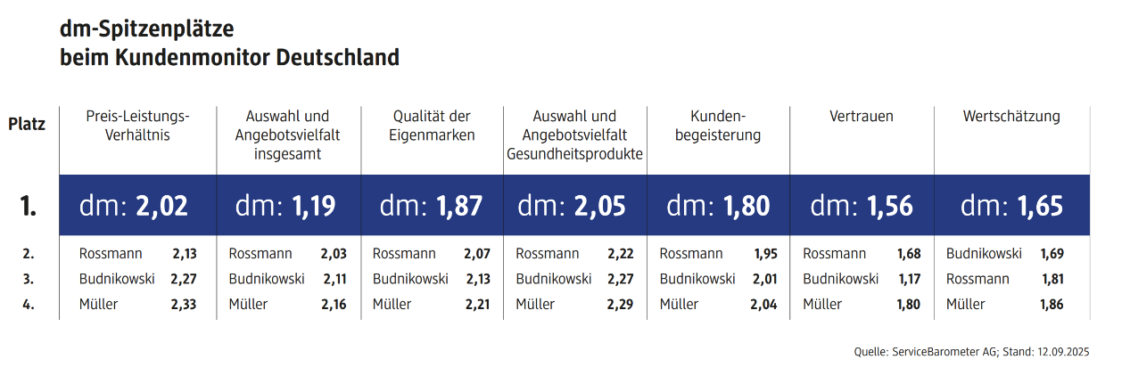

Beliebtestes stationäres Handelsunternehmen Deutschlands

Slide 7
Philosophie und Werte
02

Slide 8
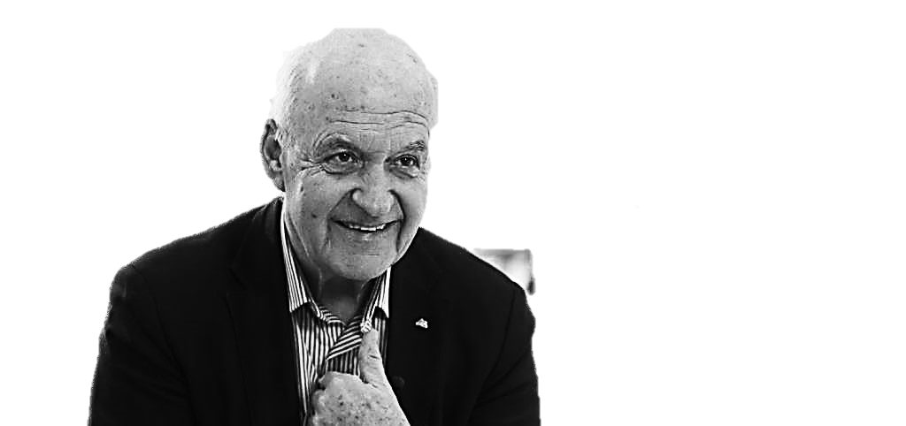
„Jene Unternehmen, denen es in Zukunft gelingt, stets die Sinnfrage zu stellen, das Warum und Wozu mit Blick auf ihre Kunden und auf die Natur zu bedenken und entsprechend zu handeln, die werden auch in Zukunft gebraucht.“
Götz W. Werner

Slide 9

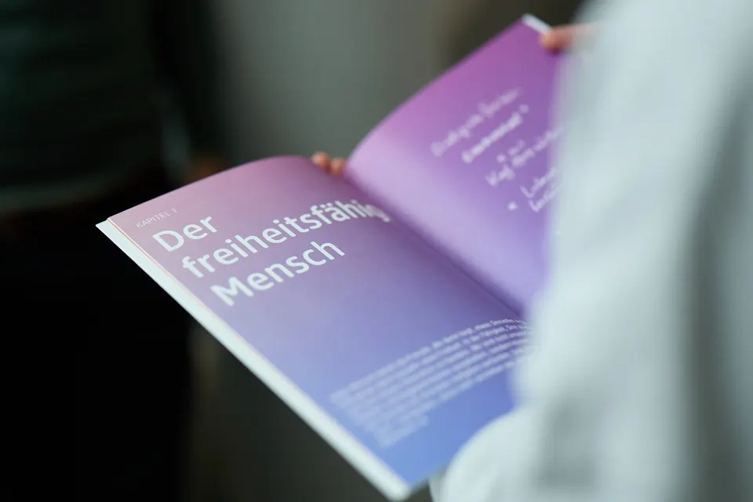
Notes:
Für Götz Werner bedeutete "Hier bin ich Mensch", den Menschen als Individuum zu respektieren und ihm die Grundlage für ein nachhaltiges Leben zu bieten.^{[3]} Er war der Überzeugung, dass "ein Unternehmen für die Menschen da ist, nicht andersherum" und dass "ganzheitliches unternehmerisches und soziales Denken" im Mittelpunkt stehen sollte.^{[8][9][10][11]} Respekt vor der Individualität des Menschen und dem regionalen Umfeld der Märkte bildete die Grundlage für das organische Wachstum von dm.
Dazu möchte ich ein klein wenig ausholen. dm ist ein Unternehmen von Menschen für Menschen. Das manifestiert sich in unserem Claim und in unserer besonderen dialogischen Kultur. Und im Kern steht hinter dieser dialogischen Kultur ein ganz besonderes Menschenbild
Das Menschenbild von dm ist die Liebeserklärung an die Freiheitsfähigkeit im Menschen. Damit meinen wir, dass alle Menschen das Potential zur Freiheit haben, denn sie können denken, sinnvolle Dinge erkennen und sich sinnorientiert verhalten. Sie können sich entwickeln und selbstbestimmt handeln, d.h. initiativ werden.
Führe ich selbstverantwortlich mein Leben oder reagiere ich bloß? Bin ich zusammenarbeitsfähig? Bin ich erneuerungsfähig?
Freiheitsfähigkeit ist sinnbezogene Entwicklungsfähigkeit.
Vielfältige Auswirkungen auf unser wirtschaftliches handeln: Subsidiarität und Verantwortungshierarchie, Dauerpreis
Lernlinge statt Auszubildende

Slide 10
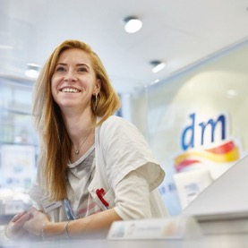

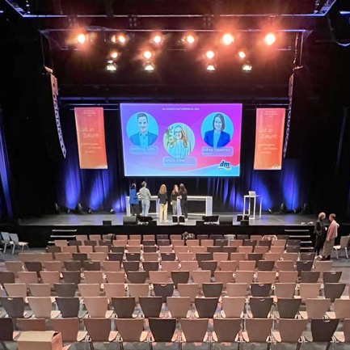
dm-Grundsätze
FÜR UNSERE MITARBEITER
„Wir fördern Transparenz und Geradlinigkeit und unterstützen alle Mitarbeiter in ihrer Entwicklung.“
FÜR UNSERE KUNDEN
„Wir respektieren unsere Kunden als Mitmenschen und nicht nur als Konsumenten. Wir sind in allem, was wir tun, für unsere Kunden da.“
FÜR UNSERE PARTNER
„Mit allen Partnern pflegen wir eine faire, auf Langfristigkeit und Transparenz angelegte Zusammenarbeit.“
Notes:
Zum Thema Partnergrundsätze: Über 100 Hersteller sind Partner von dmBio. Der weitaus überwiegende Teil liefert ununterbrochen seit Beginn der Zusammenarbeit ihr Sortiment. Für eine hohe Verlässlichkeit im Ursprung (insb. Planbarkeit für Landwirte) schließen wir partiell Mehrjahreskontrate (z. B. Mehle)

Slide 11
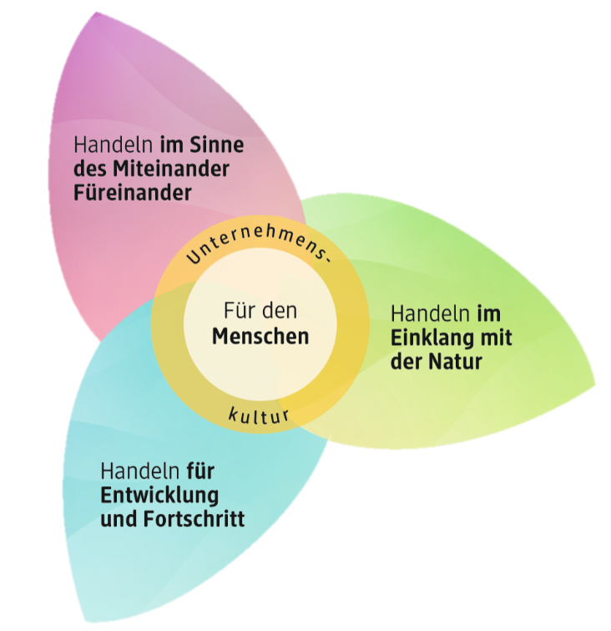
Zukunftsfähiges Handeln
Notes:
Damit möchte ich zum Begriff der Zukunftsfähigkeit kommen. Wenn wir jetzt diesen Gestaltungsraum nutzen und wenn wir alle für die Menschen handeln, deren Wünsche und Konsumbefürfnisse wir veredeln wollen
Und wenn wir dabei aufeinander achten im Sinne des Miteinander – Füreinander, in der Partnerschaft und in unserer gemeinsamen Wertschöpfungskette,
wenn wir handeln im Einklang mit der Natur und nur die Ressourcen verbrauchen, die sich wieder regenerieren und
wenn wir für Entwicklung und Fortschritt sorgen, und uns mit Blick auf Mensch und Natur weiterentwickeln,
dann haben wir den Rahmen gesteckt für eine lebenswerte Zukunft und handeln zukunftsfähig
Denn wir als dm Arbeitsgemeinschaft wollen einen Betrag zu einer lebenswerten Zukunft leisten und vorbildlich in unserem Umfeld wirken.
Die Herausforderungen sind wie erwähnt multiple und es ist wahrlich nicht einfach. Es braucht Mut und echtes Unternehmertum. Es braucht Menschen, die voran gehen, echte Partnerschaft und die Bündelung unserer Kompetenzen und Fähigkeiten. Aber die Chancen und Möglichkeiten, die auf uns warten sind gewaltig.
Es erwartet uns heute ein superspannender Tag mit inspirierenden Vorträgen und Diskussionen.

Slide 12
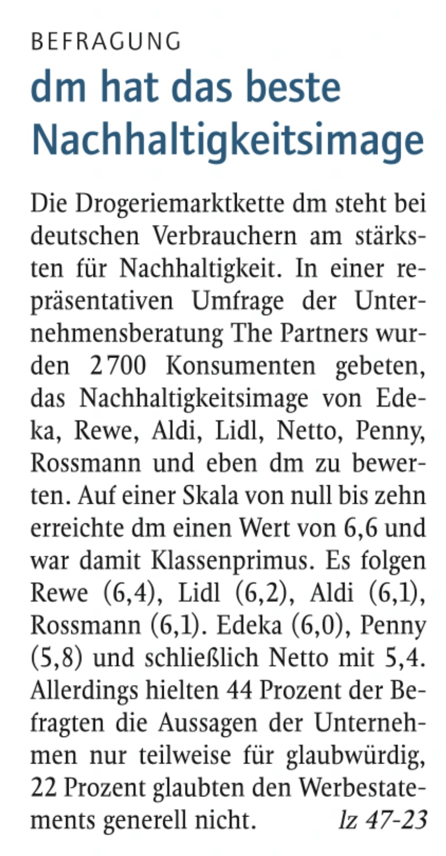
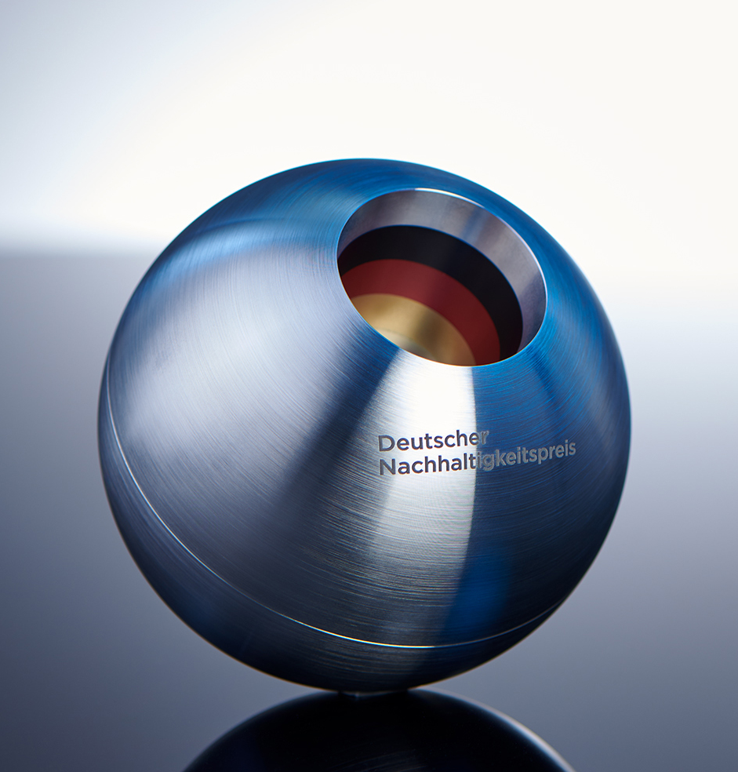
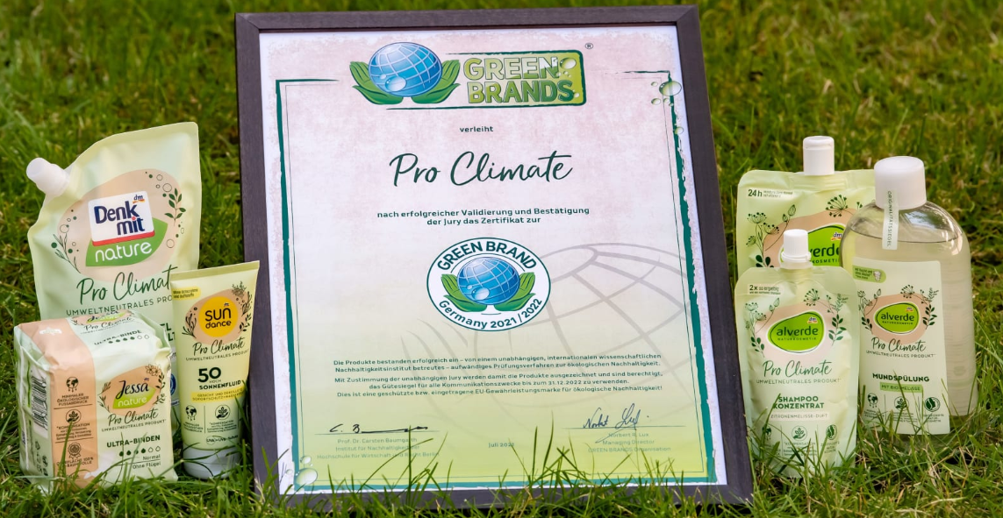
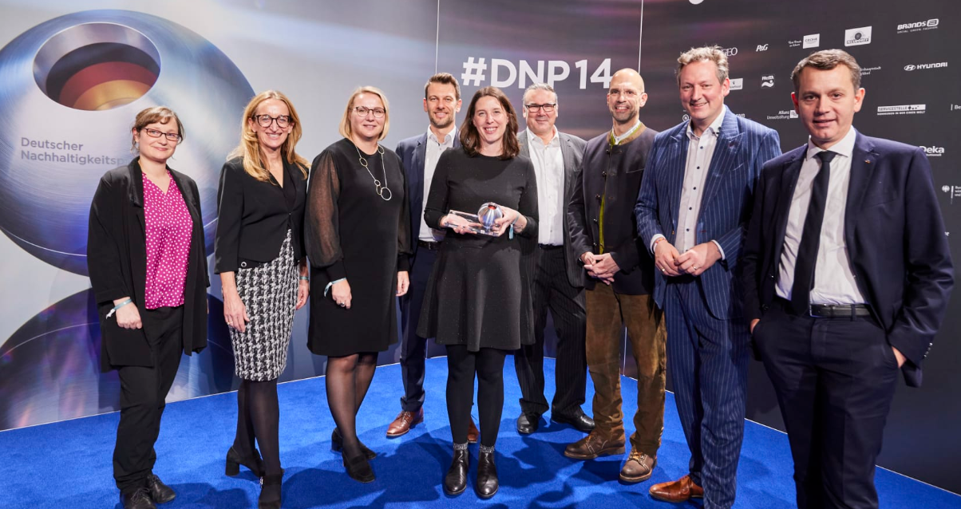
dm-Marken punkten durch
Nachhaltigkeit

Slide 13
Zentrale Strategien
03

Slide 14
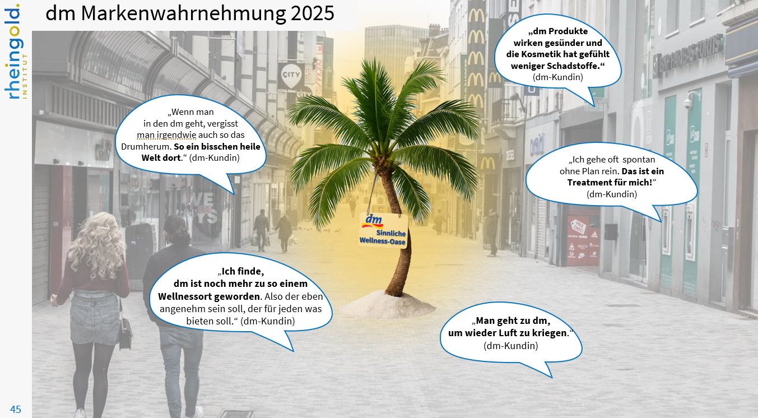
dm macht das Leben schön: Wellnessoase für „Jedermensch“

Slide 15
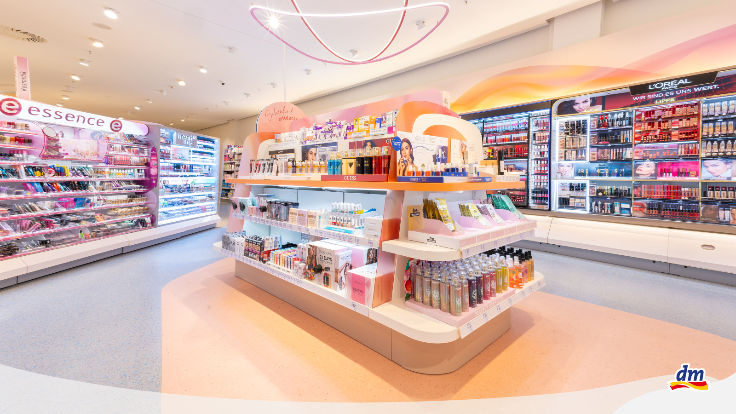
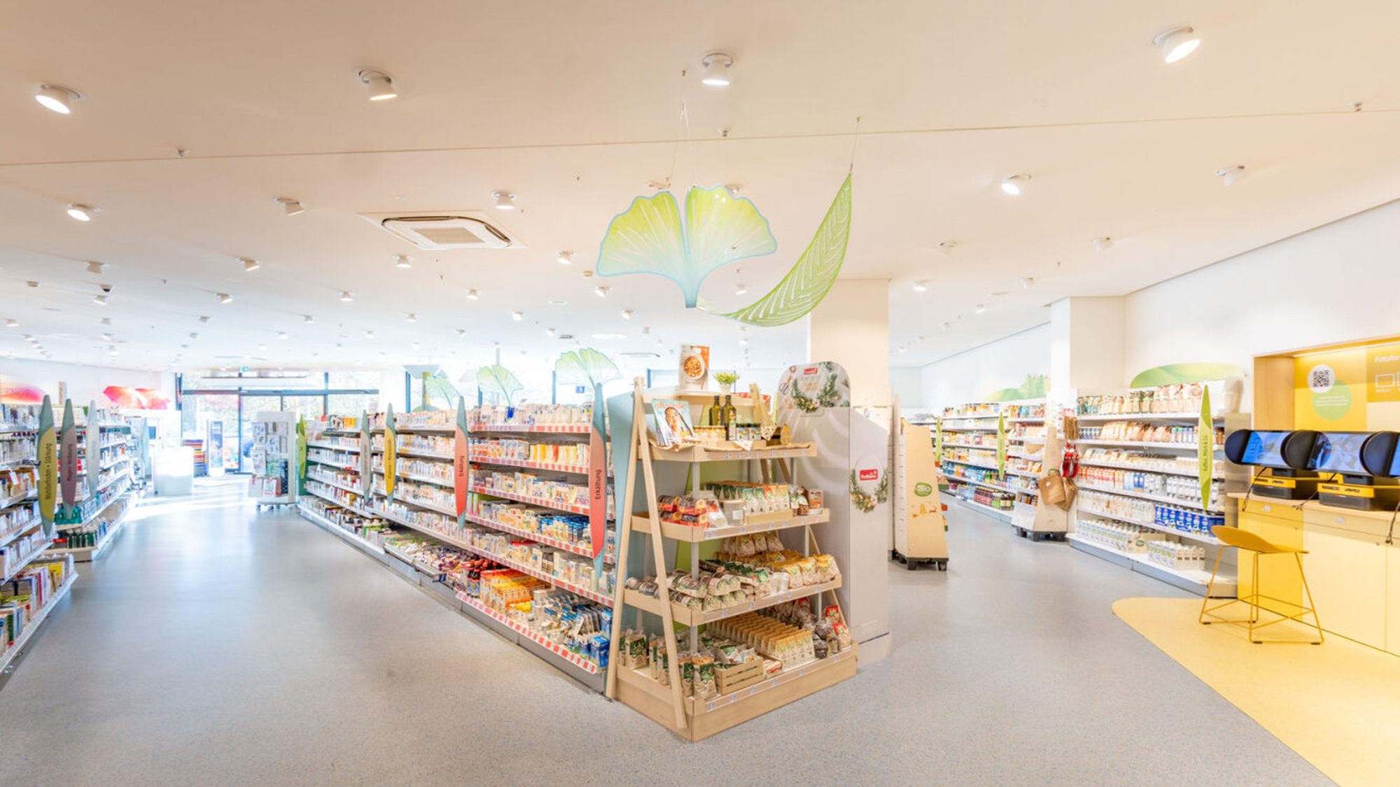
Der dm-Markt als 3. Ort

Slide 16
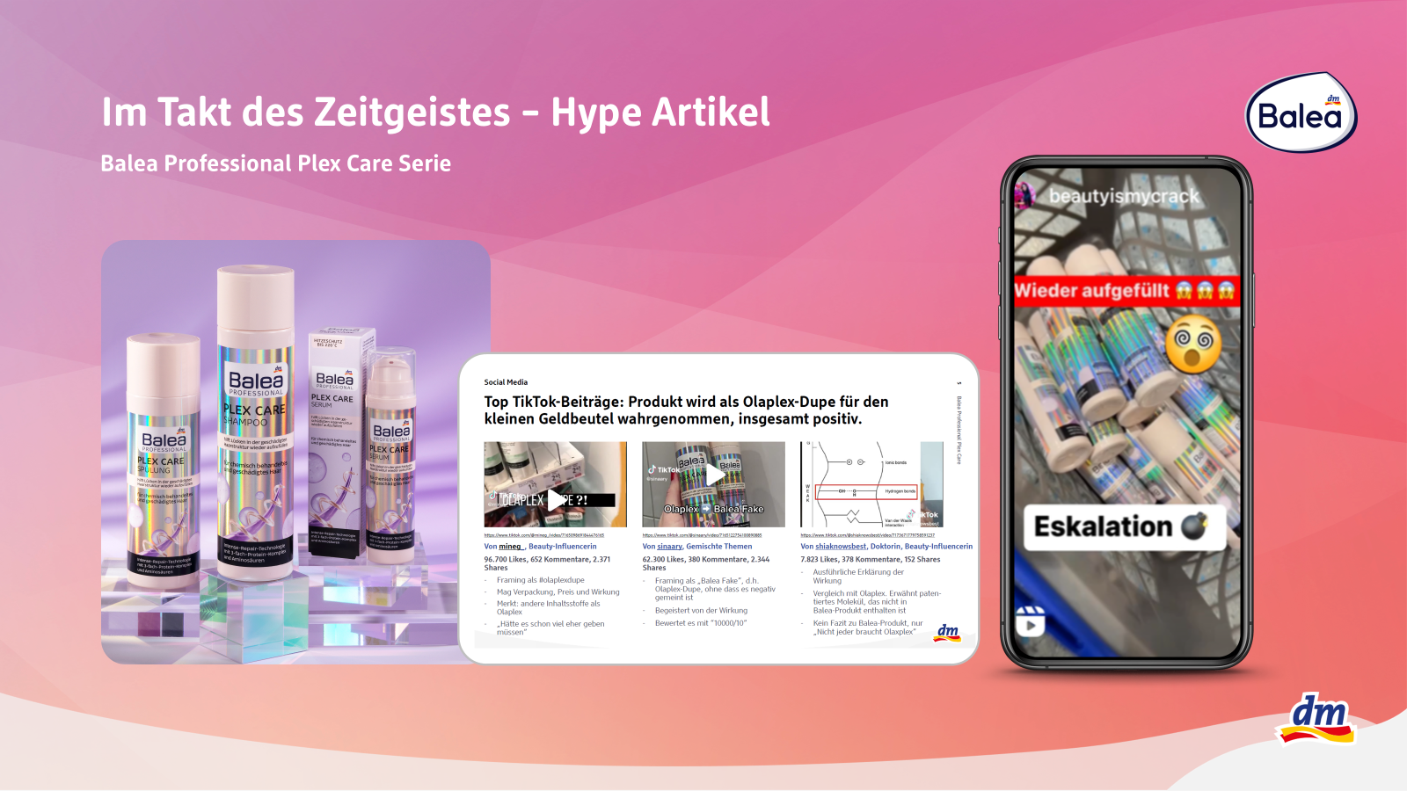
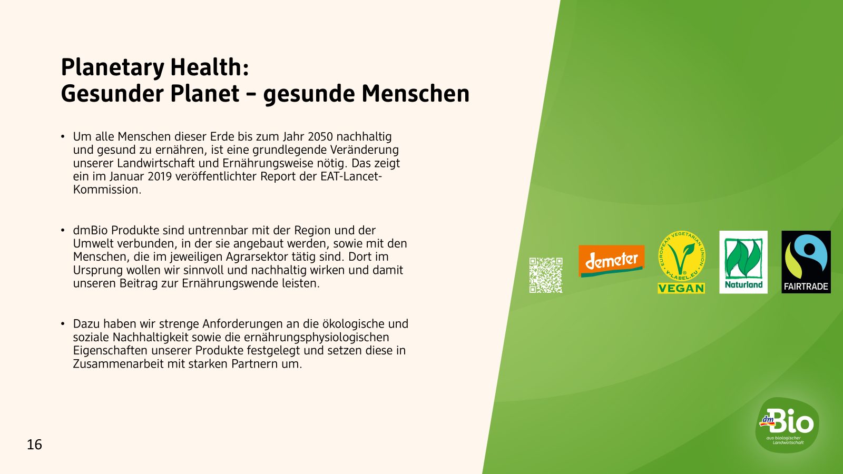
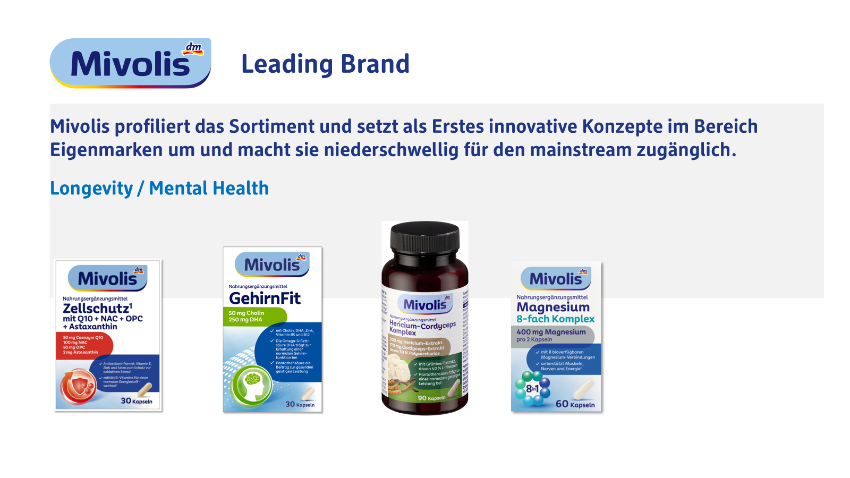
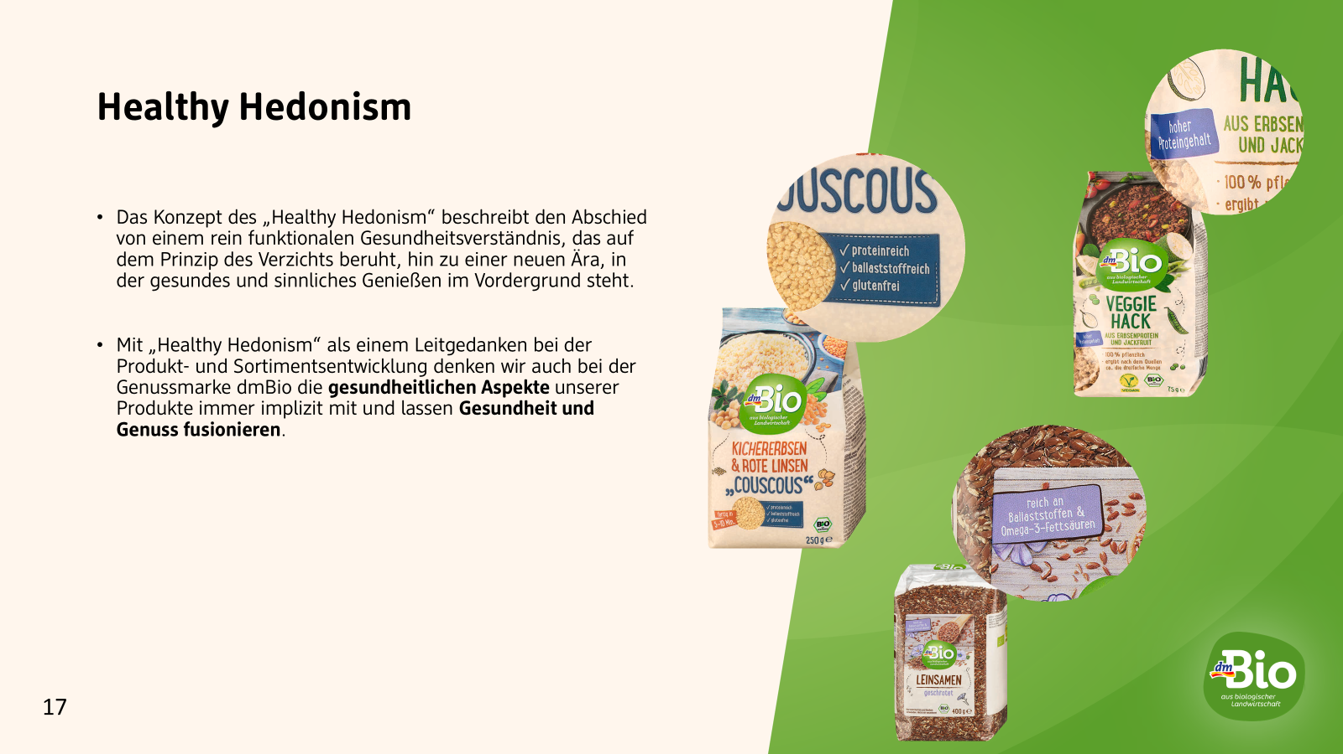
dm-Marken – einfach näher am Kunden

Slide 17
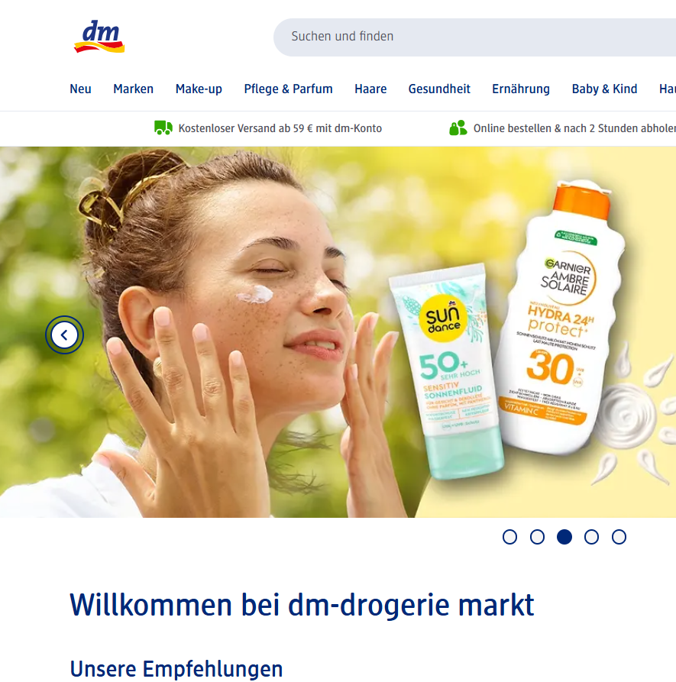
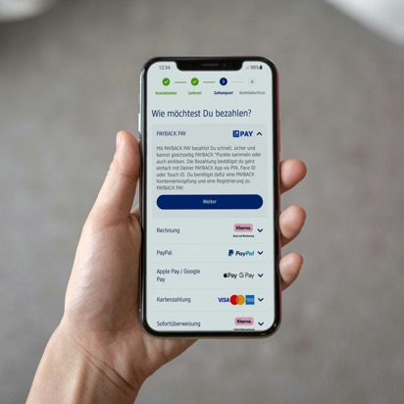
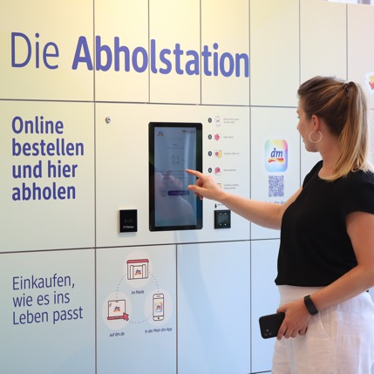
Einkaufen, wie es ins Leben passt:
Nahtlose Verknüpfung von stationärem und Online Handel
dm.de Onlineshop
dmApp
Express-Abholung

Slide 18
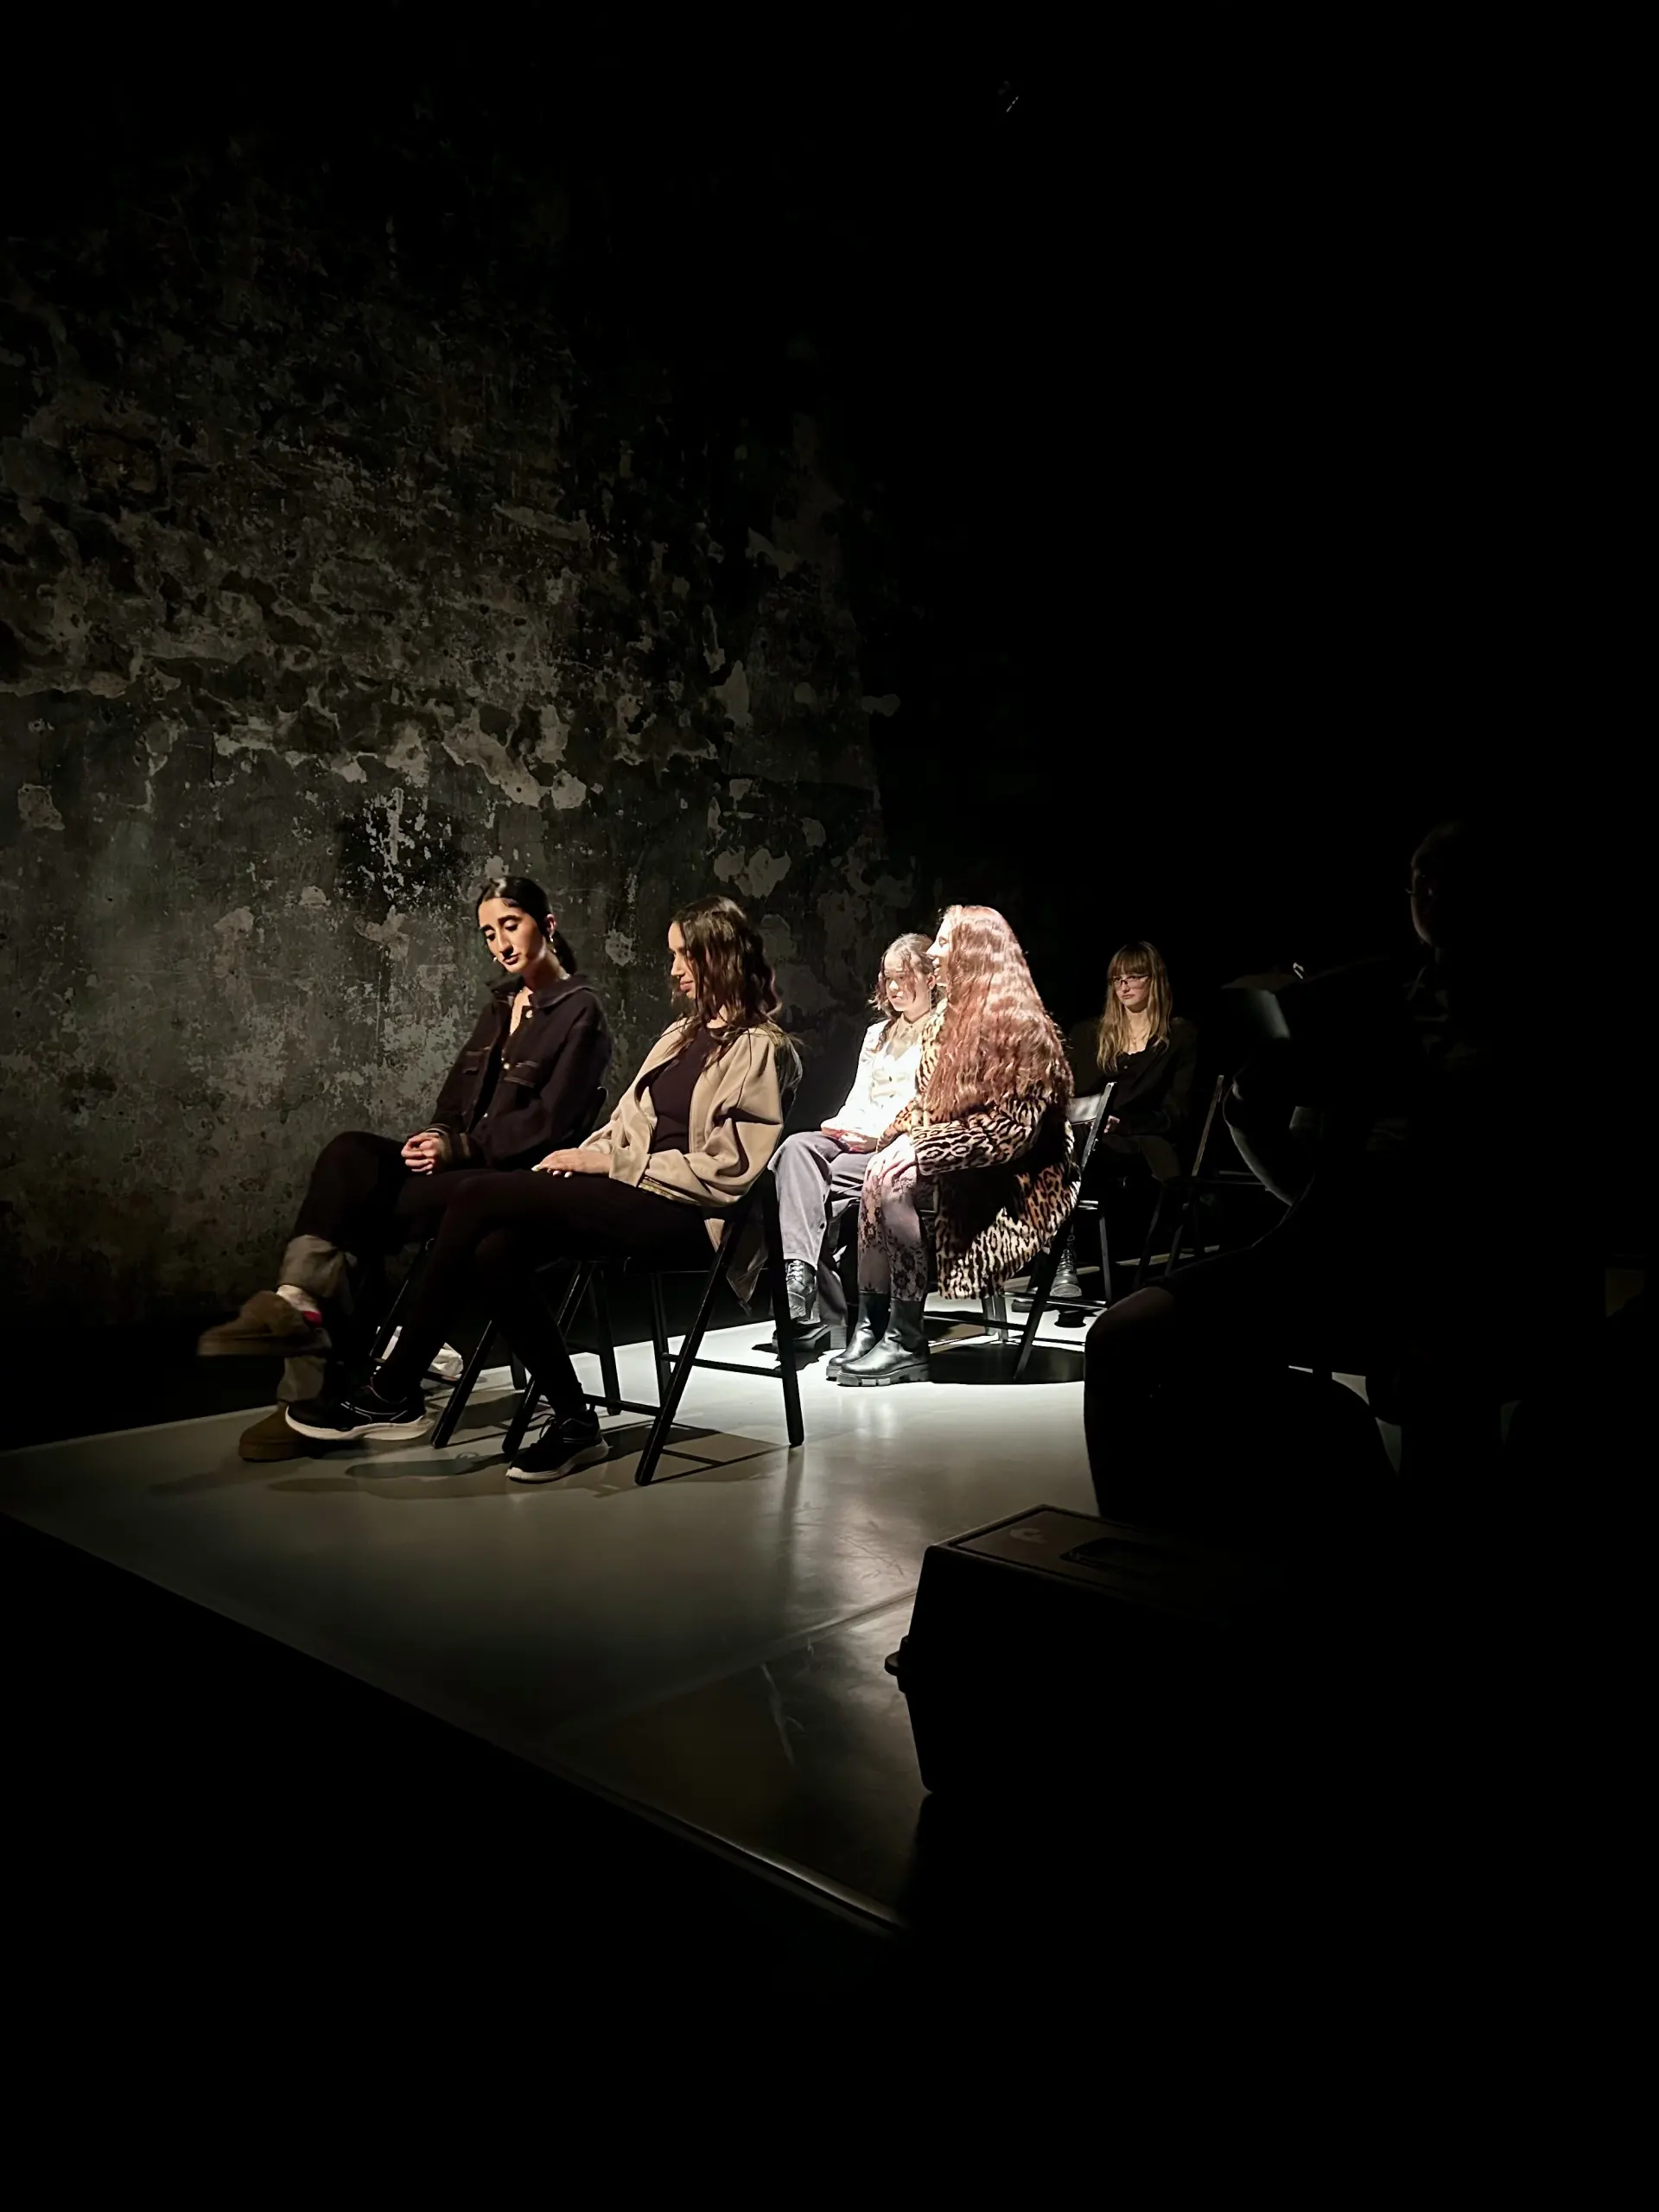

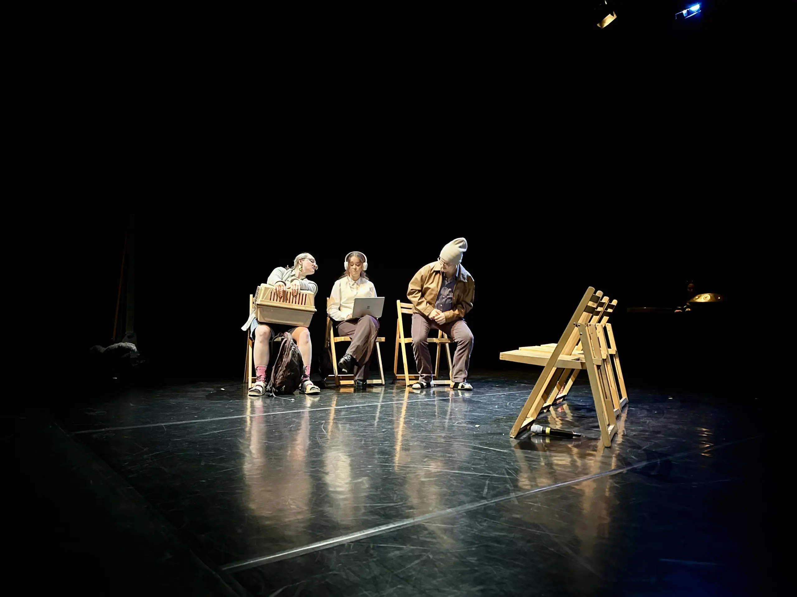
Die Arbeitsgemeinschaft als Biographie Plattform:
25 Jahre Abenteuer Kultur in der Ausbildung

Slide 19
Aktuelle Initiativen
04

Slide 20

Haus der Gesundheit
dm als
Gesundheitsbegleiter
mit Angeboten, die ins Leben passen – in unseren Märkten und digital
Sortiment
Präventive (Gesunderhaltung und –förderung)
und kurative Produkte (Heilbehandlung)
Dienstleistungen
Dienstleistungen für Prävention und Wohlbefinden werden
im ersten Schritt an ausgewählten Standorten erprobt.
dm Werte und Philosophie
Hier bin ich Mensch. Hier kauf ich ein.
Notes:
Das Haus der Gesundheit. Unser Bild zu unserer Strategie mit der wir den Herausforderungen und den Bedürfnissen unserer Kunden begegnen.
Das Bild des Hauses ist ein besonderes. Und uns gefällt die Idee, dass Menschen sich beim Thema Gesundheit bei dm ‘zu Hause fühlen.’ Dass wir für unsere Kundinnen und Kunden eine vertrauensvolle Adresse sind – gerade auch in den sensiblen Fragen der Gesundheit.
Unser Haus der Gesundheit besteht aus einem Fundament, verschiedenen Handlungsräumen und einem Dach.
Beginnen wir mit dem Dach: Unser Ziel ist es, zum Gesundheitsbegleiter zu werden. Das bedeutet, wir wollen für die verschiedensten Gesundheitsfragen im Leben von der Menschen Ansprechpartner sein. Dabei fokussieren wir uns auf Prävention und Wohlbefinden – nicht auf Kuration.
Wir sehen uns als komplementärer Anbieter zur Fachmedizin. Wir wollen symbiotisch zu Ärzten wahrgenommen werden und zur Entlastung des Gesundheitssystems beitragen. Dafür kooperieren wir mit starken Partnern aus der Medizin und engagieren uns für eine Gestaltung besserer Rahmenbedingungen.
Mit über 2.150 Märkten in Deutschland und unseren digitalen Angeboten wie der dm-App können wir Gesundheitsthemen ganz nah in den Lebensalltag der Menschen bringen. Gesundheit soll so zugänglich und einfach sein, wie es ins Leben passt!
Unter diesem Dach des holistischen Gesundheitsbegleiters befinden sich zwei zentrale Räume:

Slide 21
Fazit
05

Slide 22
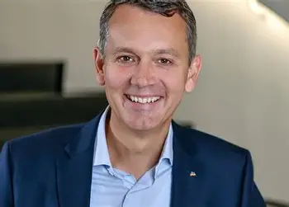
Gesunde Unternehmensführung über Generationen hinweg gelingt mit klaren Werten, Sinnvermittlung und konsequenter Ausrichtung an den Wünschen der Kunden.
„Konsequente Kundenorientierung
ist eine gute Voraussetzung für Zukunftsfähigkeit.“

Slide 23
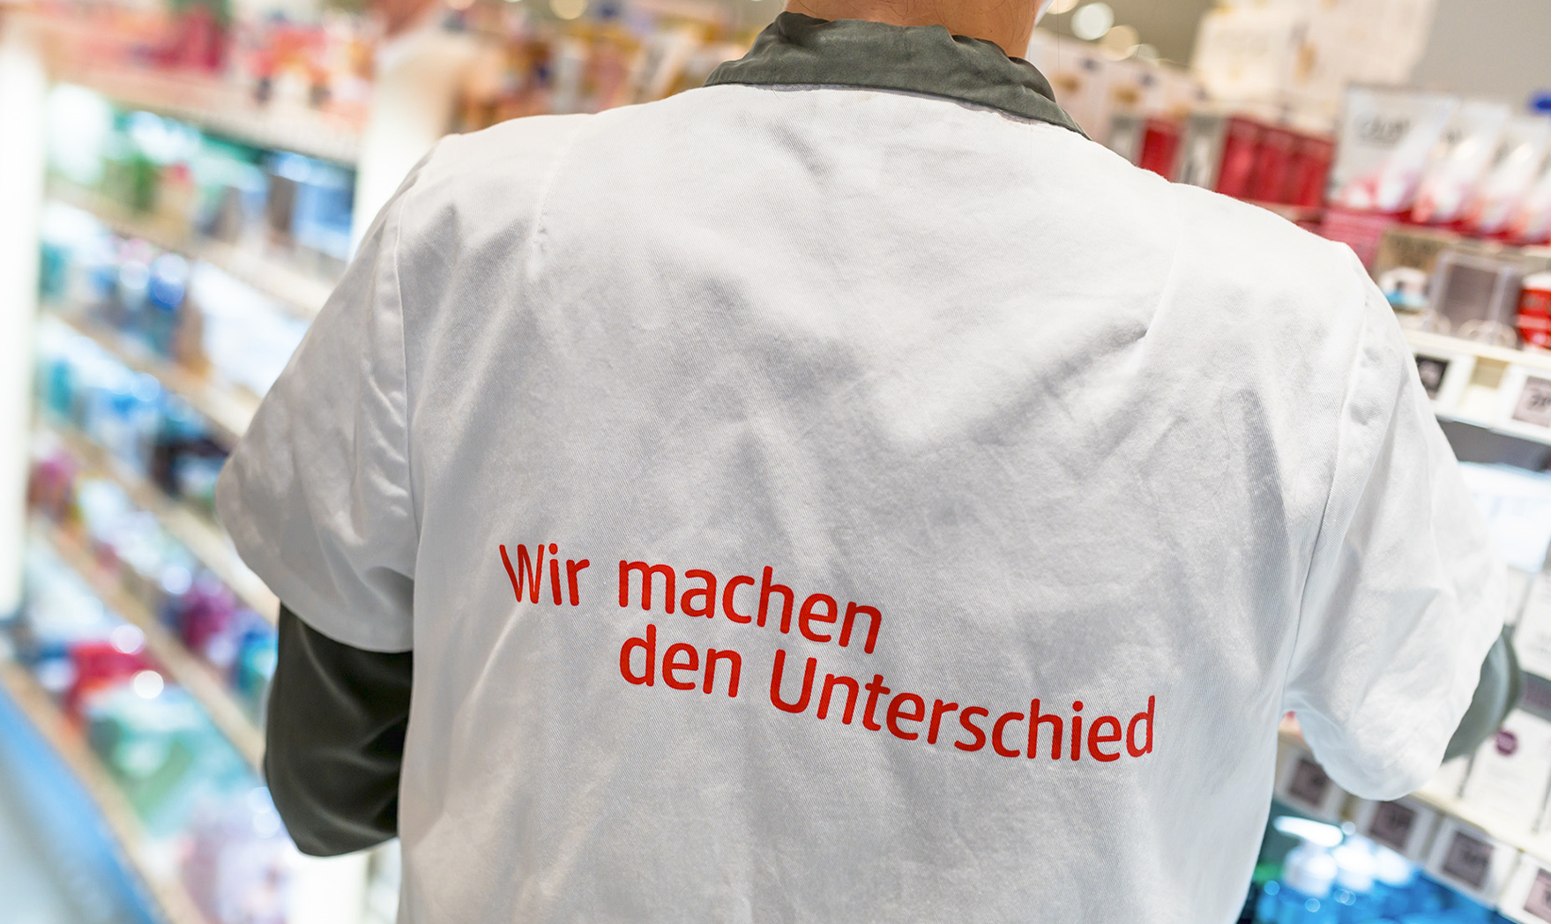
Vielen Dank
Notes:
Inga

